Slide 1

Banco de Dados de Exploração & Produção
Magda Chambriard
Diretora Geral
Setembro de 2013
Notes:
1

Slide 2
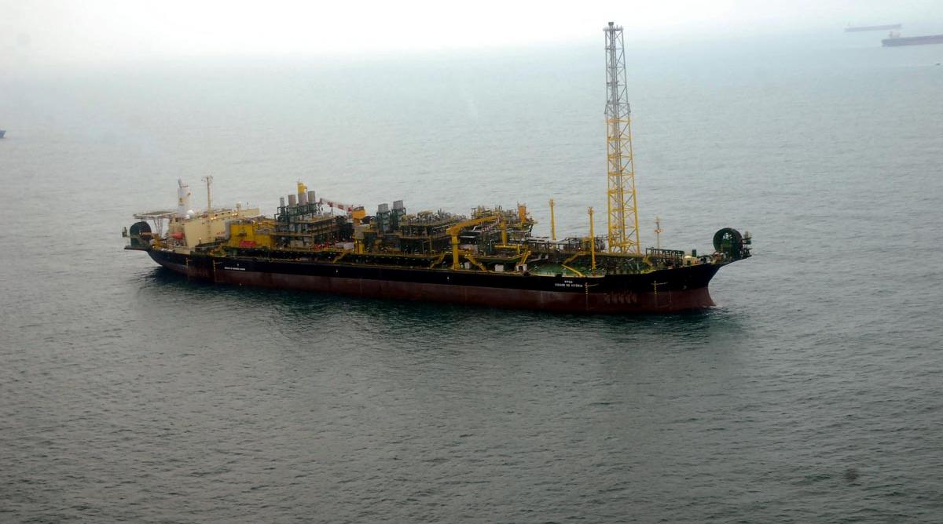
1.1
ASPECTOS GERAIS

Slide 3

Introdução
Por que estamos aqui?
O Banco de Dados de Exploração e Produção –BDEP armazena todos os dados técnicos gerados na prospecção petrolífera das bacias sedimentares brasileiras, incluindo a área do Pré-sal
Suas atividades, muito técnicas, são pouco
conhecidas
Nos últimos anos o BDEP já recebeu visitas da AGU, CGU e da ABIN
Site na internet: www.bdep.gov.br (bilíngüe),
Jornal BDEP Online,
Divulgação do Planejamento Estratégico 2009-2014, etc.
BDEP 13 anos:

Slide 4
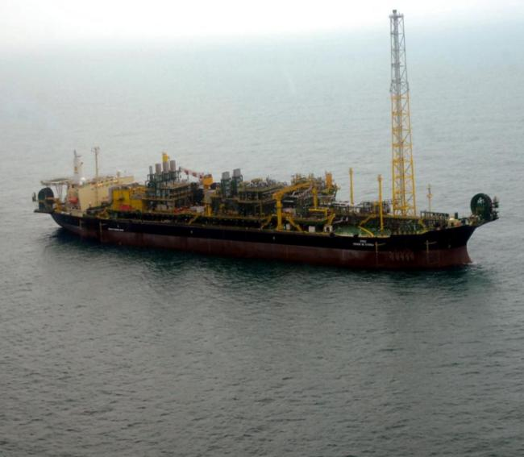
Introdução
O que é o um Banco de Dados de E&P?
Um Banco de Dados Nacional - National Data Repository (NDR) - é definido com um banco de dados mantido e patrocinado pelo governo para preservar e disseminar informações e dados técnicos relativos à indústria de petróleo e gás com o objetivo de promover e regular as atividades de exploração do país

Slide 5

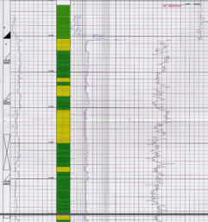
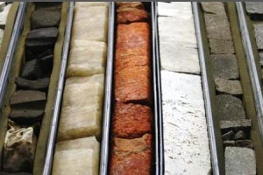
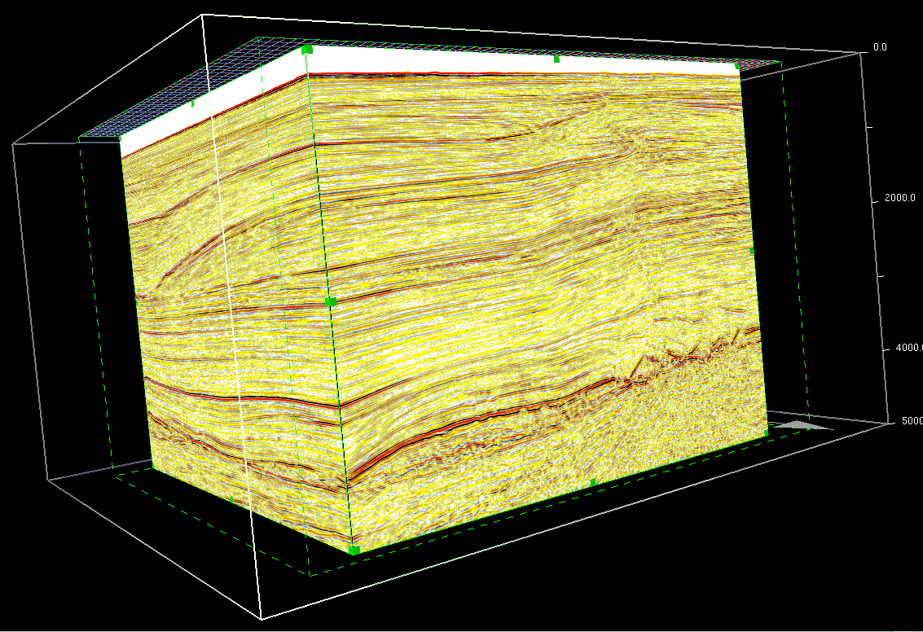
Introdução
O que são Dados Técnicos?
São dados Geológicos, Geofísicos e Geoquímicos, em formato digital ou físico. O BDEP armazena somente os dados Geofísicos digitais;
São dados brutos e processados, sem interpretação: precisam ser interpretados e integrados com outras informações para que haja conclusão acerca da atratividade de determinada área – os dados interpretados ficam em outras áreas da ANP e não ficam armazenados no BDEP
Dados Sísmicos
Dados gravimétricos
Amostras de Rochas e Fluidos
Perfis de Poço

Slide 6


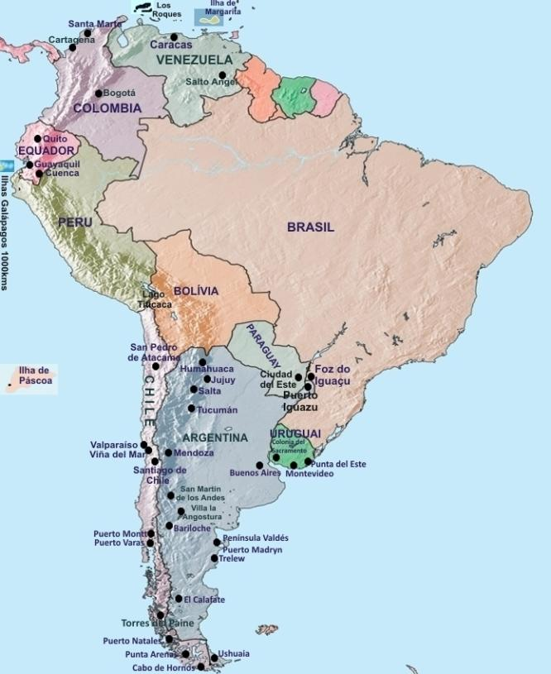








Na América do Sul
Bancos de Dados de E&P
SURINAME
Ministry of Natural Resources
Banco de Información Petrolera del Ecuador - BIPE
Perupetro NDC
Banco de Datos Integral de los Hidrocarburos - BDIH

Slide 7
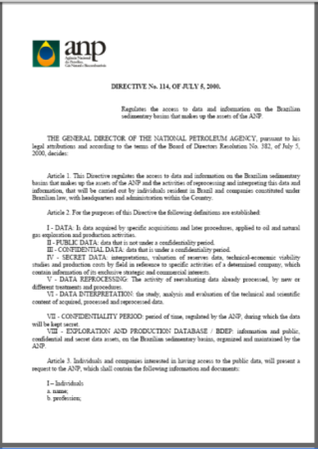
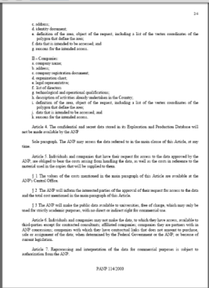
Marco Legal
Por que o BDEP recebe e armazena seus dados públicos?
LEI 9.478/97:
LEI DO PETRÓLEO
Art.8° - das atividades da ANP
inciso XI - “organizar e manter o acervo das informações e dados técnicos relativos
às atividades reguladas da indústria do petróleo, do gás natural e dos biocombustíveis”
Art 22. O acervo técnico constituído pelos dados e informações sobre as bacias
sedimentares brasileiras é também considerado parte integrante dos recursos petrolíferos
nacionais, cabendo à ANP sua coleta, manutenção e administração.

Slide 8
Marco Legal
Por que o BDEP disponibiliza seus dados públicos?
Art. 1º As políticas nacionais para
o aproveitamento racional das fontes
de energia visarão aos seguintes
objetivos:
X - atrair investimentos
na produção de energia;
Art. 15. Constituem receitas da ANP
V - o produto dos emolumentos,
taxas e multas previstos na legislação
específica, os valores
apurados na venda ou locação dos
bens móveis e imóveis de sua
propriedade,
bem como os decorrentes da
venda de dados e informações técnicas,
inclusive para fins de licitação,
ressalvados os referidos
no § 2° do art. 22 desta Lei.

Slide 9
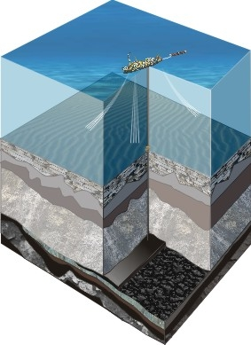
Importância para o mercado
O BDEP é a chave para o acesso ao setor do petróleo no Brasil.
O acesso efetivo e fácil aos dados é um elementos essencial ao processo de decisão de investimento das empresas.
Os dados e informações existentes no BDEP estimulam as empresas a investir em E&P:
    adquirir áreas nos leilões da ANP;
    Farm-in’s em blocos já adquiridos;
    Estudos da ANP para oferta de áreas;
    Aumento do conhecimento geológico.

Slide 10
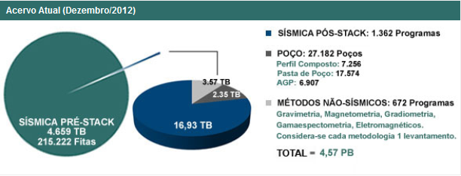




Acervo de dados
TOTAL = 4.681 terabytes ou 4,57 petabytes
1.019.860
DVD´s
60 milhões de
gaveteiros cheios
20 bilhões
de fotografias digitais
Comparando
corresponde a ...

Slide 11

O que faz o BDEP?
Recebimento
Disponibilização
Período de
confidencialidade
Padrões
ANP
Controle de Qualidade
Carregamento
Armazenamento
Rodadas de Licitações
(pacote de dados)
ANP (definição de blocos)
Empresas Associadas
Universidades
Clientes Eventuais
- Pessoas físicas e jurídicas.
- Convênio com MMA, Projeto
Aquífero Guaraní.
- Empresas de mineração,
meio ambiente etc.
Operadoras
(dados exclusivos)
EADs
Empresas de
Aquisição de dados
(dados não-exclusivos)
Levantamentos da ANP
(dados de fomento)

Slide 12







Operações diárias
(número de pessoas)
ANP (10) – coordenação de equipes/ planejamento / controles internos
EMPRESA TERCEIRIZADA (40) – serviços de TI/ apoio à fitoteca e à operação
EMPRESAS DE HARDWARE / SOFTWARE (off site) – suporte e manutenção
EMPRESAS DE SERVIÇOS GERAIS (on site)– secretariado, recepção, limpeza, segurança

Slide 13
1.2
DISPONIBILIZAÇÃO DE DADOS NO BDEP

Slide 14
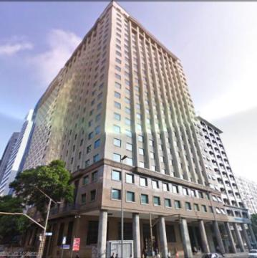






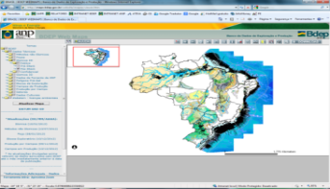

Disponibilização de Dados Públicos COMO DISPONIBILIZA
Envio de documentação
e pagamento
Gravação dos dados
Disponibilização
2
3
4
Sem acesso on-line
BDEP
Escritório Central da ANP - RJ
RECEPÇÃO DO BDEP
(dados + comprovante
+ assinatura de servidor
Da ANP)
Catálogo de dados em mapa na web
1

Slide 15
Confidencialidade dos dados
Resolução ANP n°11/2011
Dados públicos: dados aos quais a ANP dará acesso a qualquer pessoa física, com residência no Brasil, ou pessoa jurídica, constituída sob leis brasileiras, nos termos da regulamentação vigente.
Dados confidenciais: dados em período de confidencialidade, cujo tempo varia entre 2 a 10 anos, e findo o prazo os mesmos tornam-se públicos:
Dados exclusivos adquiridos por empresas proprietárias de blocos de concessão, cessão onerosa ou partilha de produção e;
Dados não exclusivos adquiridos por Empresas de Aquisição de Dados.
Confidencialidade dos dados - Acesso (art. 4°)

Slide 16




Disponibilização de Dados Públicos USUÁRIOS
Portaria ANP n°114/2000
Art.1º. Fica regulamentado, através da presente Portaria, o acesso aos dados e informações sobre as
bacias sedimentares brasileiras que compõem o acervo da ANP e as atividades de reprocessamento e
de interpretação desses dados e informações, que serão exercidas por pessoas físicas residentes
no Brasil e pessoas jurídicas constituídas sob as leis brasileiras, com sede e administração no País.
Usuários Associados
Usuários Eventuais
Universidades
Usuários Internos
A ANP PODE ACESSAR TODOS OS DADOS A QUALQUER MOMENTO

Slide 17
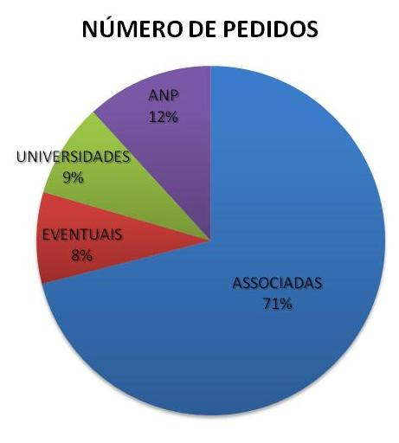
Disponibilização de Dados Públicos COMO DISPONIBILIZA

Slide 18





Disponibilização de Dados EMPRESAS ASSOCIADAS
Empresas Associadas: 44 empresas

Slide 19
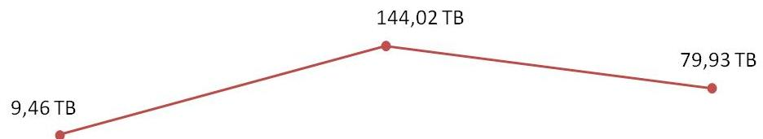
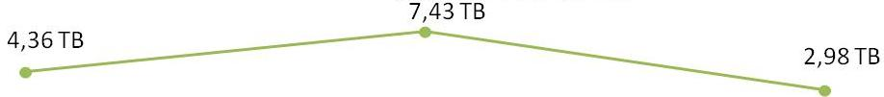
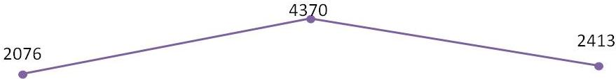

Disponibilização de Dados Públicos DADOS ENTREGUES
Em 2012 o BDEP operou 462 solicitações de dados (10% da ANP – cliente interno)
SÍSMICA PRÉ-STACK
SÍSMICA PÓS-STACK
PERFIL DE POÇO
PASTA DE POÇO
PROGRAMAS NÃO-SÍSMICOS

Slide 20



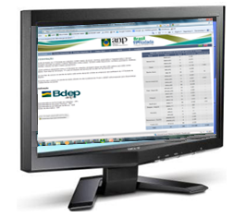
Disponibilização de Dados Públicos – PACOTE DE DADOS
HD EXTERNO
Montagem e Organização do Pacote de Dados
eBID
Os dados do Pacote de Dados das Rodadas de
Licitação ficam armazenados no BDEP em
servidor específico, com direitos de acesso
restritos e monitorados mediante logs de
acesso para auditoria

Slide 21
Disponibilização de Dados – LIBRA
Os dados do Prospecto de Libra são públicos
e foram disponibilizados bem antes do anúncio
do “Leilão do prospecto de Libra”
Lista de Empresas
que acessaram os dados
1) BG - 10/07/2013
2) BHP - 25/06/2013
3) BP – 19/07/2013
4) CGG - 23/08/2013
5) CHEVRON – 01/07/2013
6) ECOPETROL - 17/06/2013
7) EXXONMOBIL - 01/07/2013
8) INPEX - 18/01/2013
9) MAERSK - 10/07/2013
10) REPSOL SINOPEC – 09/07/2013
11) SHELL - 26/06/2013
12) SONANGOL - 05/07/2013
13) SPECTRUM GEO - 14/05/2013
14) STATOIL - 05/07/2013
15) WOODSIDE - 29/07/2013
16) GX TECHNOLOGY - 05/07/2013
17) PETROGAL - 18/07/2013
18) ROSNEFT - 22/07/2013
A disponibilização dos dados públicos
existentes no Prospecto de Libra são
fundamentais para agilizar e fomentar o
processo de tomada de decisão de
investimentos de potenciais participantes
da Rodada
HD EXTERNO

Slide 22
1.3
SEGURANÇA DA INFORMAÇÃO

Slide 23

Escritório de Segurança da Informação - ESI
Segurança lógica
O Núcleo de Informática – NIN da ANP é responsável pelo monitoramento e adequação do ambiente computacional do BDEP aos preceitos de Segurança da Informação, emitidas na Instrução Normativa - IN 006/2003/ANP
O BDEP está em conformidade com as recomendações do Escritório de Segurança da Informação - ESI;
Atualmente estão alocados 2 profissionais diariamente no BDEP para acompanhar e assegurar as práticas de Segurança da Informação nas rotinas diárias de trabalho e em novos projetos que envolvam Tecnologia da Informação

Slide 24
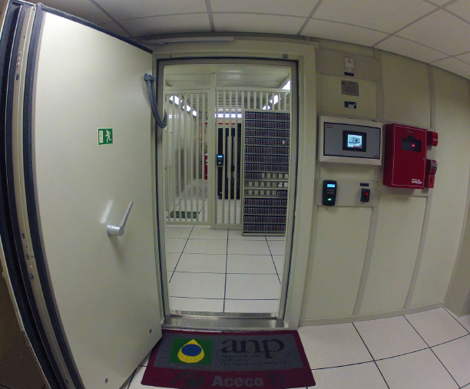
Escritório de Segurança da Informação - ESI
O BDEP conta com uma sala cofre (segurança física) para seu datacenter à prova de incêndio, inundações, balística e outras ameaças.

Slide 25

Agência Nacional do Petróleo, Gás Natural e Biocombustíveis – ANP
Av. Rio Branco, 65 – Centro – Rio de Janeiro – Brasil
12º ao 22º andar
Tel: +55 (21) 2112-8100
www.anp.gov.br

